Slide 1

Engenharia de Requisitos

Slide 2


Análise de requisitos

Slide 3


Análise de requisitos
Tem como objetivo aumentar o entendimento da informação, completá-la e refiná-la, a fim de estabelecer um conjunto completo e consistente de requisitos, tendo como insumos os requisitos obtidos na etapa de elicitação.
Na análise de requisitos são elaboradas questões que podem direcionar para a elicitação, quando é necessário levantar mais informações sobre a necessidade, ou para a especificação do requisito, quando já é possível documentar o requisito.
Na análise de requisitos, são verificadas questões como:
Checagem da consistência e completude
Checagem da necessidade
Checagem da viabilidade

Slide 4
Análise de requisitos
Checagem da consistência e completude: os requisitos são verificados para validar a consistência (requisitos não contraditórios) e completude (todos os serviços necessários estão listados).
Checagem da necessidade: é verificada a necessidade do requisito proposto, para saber se este contribui para os objetivos do negócio e da organização e para a resolução do problema tratado pelo sistema.
Além disso, é preciso se certificar de que o problema existe de fato, assim evita-se:
Tempo gasto pela equipe (analista de requisitos , devs, testers, etc);
Requisitos desnecessários;
Custo de desenvolvimento e manutenção deste requisito.
Checagem da viabilidade: verifica-se se os requisitos propostos são passíveis de desenvolvimento conforme os recursos do projeto.

Slide 5
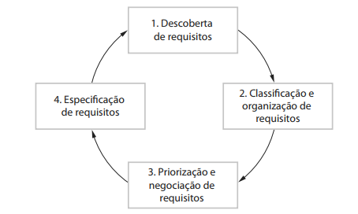
Análise de requisitos
Um modelo do processo de elicitação e análise pode ser representado da seguinte forma:
Fonte:Sommervile (2011).

Slide 6
Análise de requisitos
Descoberta de requisitos: é a atividade de elicitação com os stakeholders do sistema para descobrir seus requisitos.
Classificação e organização de requisitos: os requisitos levantados na elicitação, que não estão estruturados, são agrupados organizados em grupos.
Priorização e negociação de requisitos: atividade relacionada com a priorização de requisitos e em encontrar e resolver os conflitos por meio da negociação de requisitos.
Especificação de requisitos: os requisitos são documentados.

Slide 7
Análise de requisitos
As informações levantadas na elicitação de requisitos muitas vezes estão fragmentadas e carregam questões que devem ser exploradas.
“Somente alunos com, no mínimo, 75% de presença poderão emitir seu certificado.”
Quais são os requisitos funcionais em que isso se aplica?
  No requisito funcional que descreve a emissão do certificado pelo responsável pelo curso.
  Mas também pode existir o requisito funcional que descreve a emissão do certificado pelo próprio aluno.

Slide 8
Análise de requisitos
Na etapa de análise de requisitos:
É realizada uma análise mais detalhada para identificar possíveis inconsistências, conflitos e omissões nos requisitos levantados na etapa de elicitação;
As informações anteriormente elicitadas são organizadas, compreendidas e classificadas;
Provê estrutura aos requisitos elicitados, e são construídos modelos que descrevem os objetivos e processos de negócio, o problema a ser resolvido e o sistema a ser desenvolvido.
Os requisitos são delineados de forma à atender as necessidades dos diferentes usuários e clientes, além de atender aos objetivos da empresa.
Usuários, clientes e analistas devem discutir os requisitos com problemas, negociar e chegar a um acordo sobre as modificações a serem feitas, para atender à todas as partes.

Slide 9
Análise de requisitos
Decomposição funcional
Tem como objetivo decompor os processos em partes menores, possibilitando a análise de cada parte de forma independente, promovendo um melhor entendimento do processo geral.
Esta técnica permite a criação de um modelo conceitual do trabalho a ser desenvolvido, fornecendo uma visão clara do escopo e do esforço pois, avaliando parte menores, é possível obter uma maior precisão quanto ao tempo necessário para cada tarefa.
A decomposição funcional dos requisitos estabelece uma hierarquia de atividades e utiliza o diagrama de estrutura de projeto (EAP) para representação.

Slide 10
Análise de requisitos
A EAP (Estrutura Analítica do Projeto) é um diagrama que organiza o escopo de um processo ou projeto de forma visual, hierárquica e em partes menores, organizando o trabalho a ser realizado.
Cenário:
“Uma empresa deseja disponibilizar aos seus clientes pagamentos no cartão de crédito, sendo que quando uma transação for aprovada, deve automaticamente finalizar a venda no sistema. Também deve permitir estornar um pagamento realizado.”

Slide 11
Análise de requisitos
  Pagamentos no cartão
    Pagamento
      Envio da transação de pagamento
      Processamento da resposta
        Processar sucesso
          Finalizar venda
        Processar erro
          Cancelar venda
    Estorno
      Envio da solicitação de estorno
      Processamento da solicitação de estorno
        Processar sucesso
        Processar erro

Slide 12
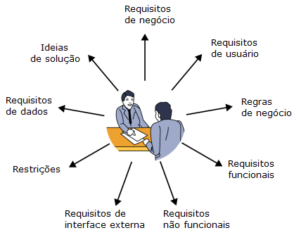
Análise de requisitos
Classificando os requisitos:
Na elicitação, os clientes não vão
apresentar uma lista sucinta,
completa e bem organizada de
suas necessidades. Dessa forma,
os analistas devem classificar todas
as informações e requisitos
levantados para poder
documentá-los adequadamente.
Fonte: Wigers e Beatty (2013)

Slide 13
Análise de requisitos
Requisitos de negócio: Qualquer coisa que descreva as necessidade de negócio e
benefícios que os clientes desejam obter com o produto.
Exemplo: “Desejo economizar R$ X por mês em eletricidade desperdiçada.”
Requisitos do usuário: descrições de objetivos do usuário ou de tarefas referentes ao negócio que o usuário precisam executar
Exemplo: “Preciso imprimir uma etiqueta de envio para um pacote.”
Regras de negócio: são regras referentes à operação do negócio do cliente.
Exemplo: “Para realizar compras no crediário, o cliente não pode ter inadimplências com a loja.”

Slide 14
Análise de requisitos
Requisitos funcionais: descrevem os comportamentos do sistema.
Exemplo: “Preciso ordenar a lista de clientes em ordem alfabética de forma direta e reversa.“
Requisitos não funcionais: descrevem características relacionadas desempenho, usabilidade, confiabilidade, segurança, entre outros.
Exemplo: “A forma para aplicar cupons no carrinho de compras deve ser visível e fácil de entender, para que meus clientes não abandonem a compra.
Restrições: são limitações externas ou internas ao projeto. Sempre que possível, é importante saber porque a restrição existe e registrar a sua justificativa.
Exemplo: “Nossa equipe só poderá atendê-los das 8h às 12h.”

Slide 15
Análise de requisitos
Requisitos de dados: descrevem o formato, tipo de dados, valores permitidos ou valor padrão para um elemento de dados.
Exemplo: “A gente trabalha com 4 casas decimais em informações como quantidade.”
Ideias de soluções: Muitos requisitos dos usuários são, na verdade, ideias de soluções. O analista precisa entender uma ideia de solução para chegar ao requisito real. Perguntar o porque daquela sugestão pode revelar a verdadeira necessidade.
Exemplo: “Preciso de uma tela onde eu possa ver a listagem de clientes e onde tenha um botão para enviar um email para um cliente em específico ou para vários clientes ao mesmo tempo.”

Slide 16
Análise de requisitos
Levantamento de requisitos com uma atendente da padaria do bairro, referente ao atendimento de um cliente:
"Olha, hoje o cliente chega na padaria, eu atendo ele né, vendo os pães, os bolos, e separo tudo. Então eu peso os pães e vou somando na calculadora o quanto vai dar, junto com as outras coisas que o cliente comprou.
Dai se o cliente quiser anotar na continha dele, eu anoto a data e o valor da compra em um bloquinho que temos, e coloco na caixinha dos bilhetinhos.
Se o cliente quiser pagar, eu chamo o responsável pela cobrança, que pode ser um dos donos da padaria ou a Maria."

Slide 17
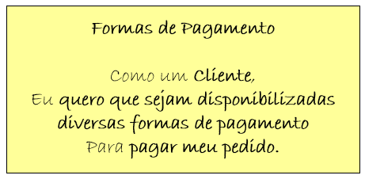
Análise de requisitos
Histórias de usuário - User Stories
É uma declaração resumida sobre algo que o sistema deve executar para o usuário, adotado por muitas equipes que trabalham em projetos ágeis.
É uma representação clara e informal que expressa a necessidade e/ou requisito na visão de um usuário. São muito usadas em conjunto com metodologias ágeis.
Define o escopo sem entrar em detalhes das
regras de negócio, sendo que esses
detalhes são descritos em interações entre
os integrantes da equipe de desenvolvimento
e o dono do produto.

Slide 18
Análise de requisitos
Casos de uso
Os casos de uso descrevem as interações detalhadas entre o sistema e seus usuários e representa o software ou o sistema do ponto de vista do usuário.
Pode também ser representado pelo diagrama UML de caso de uso.
Eles fornecem informações para serem utilizadas em três áreas do projeto:
Definição de requisitos: auxilia na leitura e entendimento dos cenários, bem como devem ser criados e atualizados de acordo com as mudanças do sistema;
Comunicação com stakeholders: por serem simples, facilita a comunicação com o cliente.
Casos de teste: serve de insumo para a criação de casos de teste.

Slide 19
Análise de requisitos
O primeiro passo ao escrever um caso de uso é definir os atores envolvidos, que são as diferentes pessoas (ou dispositivos) que usam o sistema.
Atores: Representam uma pessoa ou entidade que interage com o software.
Os atores podem ser:
Quem irá utilizar uma determinada funcionalidade do sistema;
A parte interessada em determinado requisito;
Recursos externos e sistemas que interagem com o sistema.
Dispositivos de hardware que provém ou obtém alguma informação do sistema (Ex.: sensores, cartões inteligentes.)

Slide 20
Análise de requisitos
Em seguida, os casos de uso podem ser desenvolvidos, apresentando uma história detalhada que descreve a interação entre o ator e o sistema.
Para isso, algumas perguntas podem ser respondidas por um caso de uso:
• Quais são as metas do ator?
• Que precondições devem existir antes de uma jornada começar?
• Que tarefas ou funções principais são realizadas pelo ator?
• Que exceções poderiam ser consideradas à medida que uma jornada é
descrita?
• Quais são as variações possíveis na interação do ator?

Slide 21
Análise de requisitos
Especificação de casos de uso
Descreve uma seqüência de ações que o sistema deve realizar para produzir uma resposta para um ator.
São especificadas informações gerais do caso de uso e quais atores interagem com ele. Contém o cenário principal e também cenários alternativos, que podem ser executados ou não, dependendo se uma condição for satisfeita.
Na especificação do caso de uso, o mesmo deve ter o seu comportamento descrito em um documento, utilizando um modelo que melhor se adeque ao contexto.

Slide 22
Análise de requisitos
Deve atender, basicamente, aos seguinte itens:
  Nome do caso de uso: identifica de forma clara o objetivo do caso de uso.
  Atores: são todas as entidades que interagem com a funcionalidade especificada no caso de uso.
  Descrição do comportamento esperado do caso de uso: é uma descrição breve e clara que permite o entendimento do objetivo do caso de uso.
  Pré condições: é o estado em que o sistema deve se encontrar ou o conjunto de operações que devem ser realizadas para que o caso de uso seja iniciado.

Slide 23
Análise de requisitos
  Pós condições: são possíveis estados em que o sistema deve se encontrar no fim do caso de uso.
  Cenário principal: especifica o comportamento principal da funcionalidade.
  Cenários alternativos: São cenários que podem ocorrer numa funcionalidade a partir de uma escolha feita pelo usuário, que vai alterar o comportamento da funcionalidade, e não a partir de erros do sistema.
  Exceções: São os processos que podem dar errado no caso de uso. Pode-se informar qual será o fluxo a ser seguido quando a exceção ocorrer.

Slide 24
Levantamento – Técnicas de elicitação
Cenário de uma compra no ecommerce:
“Um cliente adiciona vários itens ao seu carrinho. Ele segue para a finalização da sua compra. É mostrado um resumo do carrinho, com os itens e valores. O cliente segue para a página de pagamento. O cliente seleciona a forma de pagamento de Cartão de Crédito. Ele pode pagar tanto em apenas um cartão de crédito quanto selecionar a opção de pagamento em dois cartões. Ele informa os dados do cartão de crédito e finaliza a compra. Se o pagamento for aprovado, a compra é realizada.”

Slide 25
Modelagem de requisitos
Seção | Conteúdo
Nome | Finalização de compra no ecommerce
Descrição | Finalização de compra de um produto no comércio eletrônico
Atores | Cliente
Pré condição | O cliente deve possuir produtos adicionados ao carrinho
Pós condições | Pedido realizado, compra confirmada
Cenário principal | O cliente visualiza os produto no carrinho; O cliente confirma o endereço de entrega; O cliente prossegue para a página de pagamento; O cliente insere os dados necessários para pagamento com cartão de crédito; O cliente confirma o pagamento do pedido; A compra é finalizada com sucesso.

Slide 26
Modelagem de requisitos
Seção | Conteúdo
Cenário alternativo | O cliente visualiza os produto no carrinho; O cliente confirma o endereço de entrega; O cliente prossegue para a página de pagamento O cliente escolhe pagar com dois cartões; O cliente insere os dados do primeiro cartão; O cliente insere os dados do segundo cartão; O cliente confirma o pagamento do pedido; A compra é finalizada com sucesso.
Exceções | Pagamento rejeitado O pagamento com cartão de crédito foi rejeitado; O cliente deve ser notificado; O pedido não deve ser efetivado.

Slide 27
Análise de requisitos
Diagrama de caso de uso
O diagrama de caso de uso demonstra quais funcionalidades atenderão a quais usuários específicos. Representa graficamente os casos de uso, os papéis dos usuários e a relação entre os elementos.
Tem por objetivo apresentar uma visão geral das funcionalidades que o sistema deverá oferecer aos usuários, sem se preocupar em profundidade com a questão de como elas serão implementadas (GUEDES, 2018).
O diagrama de casos de uso é de grande auxílio para a identificação e compreensão dos requisitos funcionais do sistema, sendo muito utilizado para apresentação para stakeholders.

Slide 28
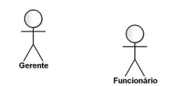
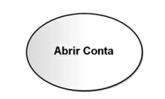
Análise de requisitos
Atores:
Representam uma pessoa ou entidade que interage com o software.
No diagrama, são representados por bonecos palito, com uma descrição
que identifica o papel que ele assume dentro do diagrama.
Caso de uso:
Usados para capturar os requisitos do sistema que são utilizados de
alguma forma pelos atores. São representados por elipses contendo
uma descrição da funcionalidade a qual o caso de uso se refere.
Relacionamento:
É a representação da interação entre o ator e o caso de uso. Este relacionamento demonstra que o ator utiliza a funcionalidade do sistema representada pelo caso de uso. É representada por uma linha ligando o ator ao caso de uso.

Slide 29
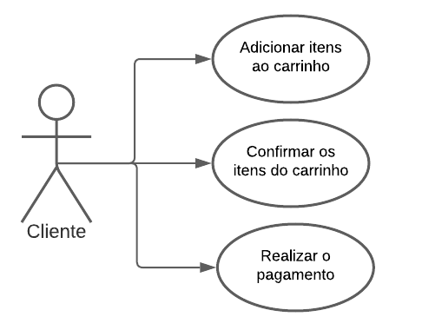
Análise de requisitos

Slide 30
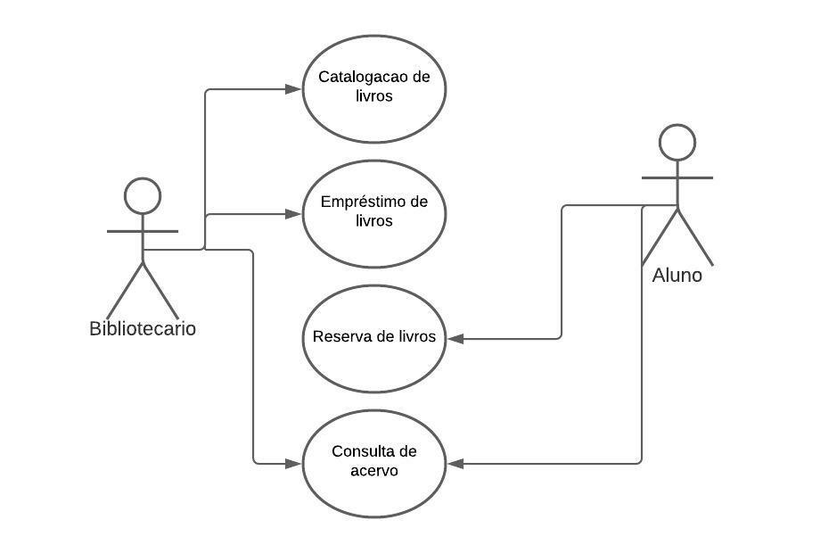
Modelagem de requisitos

Slide 31
Priorização de requisitos
Priorização de requisitos
A priorização de requisitos tem como objetivo atribuir um valor de importância relativa entre os requisitos, fazendo com que as coisas mais importantes sejam tratadas em primeiro lugar para maximizar o valor entregue pelo projeto.
Priorizar requisitos é uma atividade contínua e a prioridade dos requisitos vai mudando ao longo do projeto.
Os critérios da priorização de requisitos são definidos com base no objetivo a serem alcançados pela priorização. Dependendo do objetivo de priorização e dos critérios selecionados, pode ser necessário envolver diferentes stakeholders no processo de priorização

Slide 32
Priorização de requisitos
Para priorizar um conjunto de requisitos, é preciso definir, em primeiro lugar, um objetivo a ser alcançado. Documenta-se também as restrições de priorização, como a disponibilidade de diferentes stakeholders e de recursos.
A priorização de requisitos leva em consideração itens como:
As necessidades dos clientes
A importância relativa dos requisitos para os clientes
O momento em que os recursos precisam ser entregues
Requisitos que servem como predecessores para outros requisitos
Quais requisitos devem ser implementados como um grupo
O custo para satisfazer cada requisito

Slide 33
Negociação de requisitos
Negociação de requisitos
Diferentes fontes de requisitos podem expressar uma mesma regra de negócio de maneiras diversas, sendo que essa informação pode ser complementar ou contraditória, gerando os conflitos que devem ser negociados nesta etapa.
Além disso, a priorização dos requisitos também pode gerar conflitos entre as partes interessadas.
A negociação tem como objetivo acordar um grupo de requisitos que atendam às necessidades dos stakeholders, refletindo também as restrições impostas à equipe de software, como prazo, orçamento e equipe.

Slide 34
Negociação de requisitos
Na negociação de requisitos são realizadas as atividades de:
Discussão de requisitos: os requisitos que ainda possuem questões a ser resolvidas são discutidos com os stakeholders e pontos de vista são levantados.
Concordância de requisitos: soluções são definidas para os problemas identificados e os requisitos são acordados, podendo envolver mudanças em alguns dos requisitos.
Priorização de requisitos: a prioridade dos requisitos é acordada entre as partes interessadas.

